Slide 1



GAME CARO
LẬP TRÌNH MẠNG MÁY TÍNH
THS. NGUYỄN HOÀNG NAM

Slide 2

SINH VIÊN THỰC HIỆN
LÊ MINH KHUÊ
2080601425
VÕ HOÀNG ANH
2080601361
LÊ HOÀNG ĐĂNG
2080601381

Slide 3
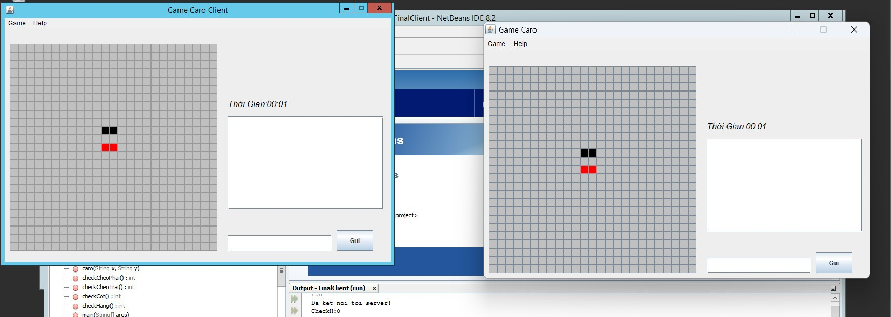
GIAO DIỆN HAI MÁY CHƠI GAME CARO

Slide 4
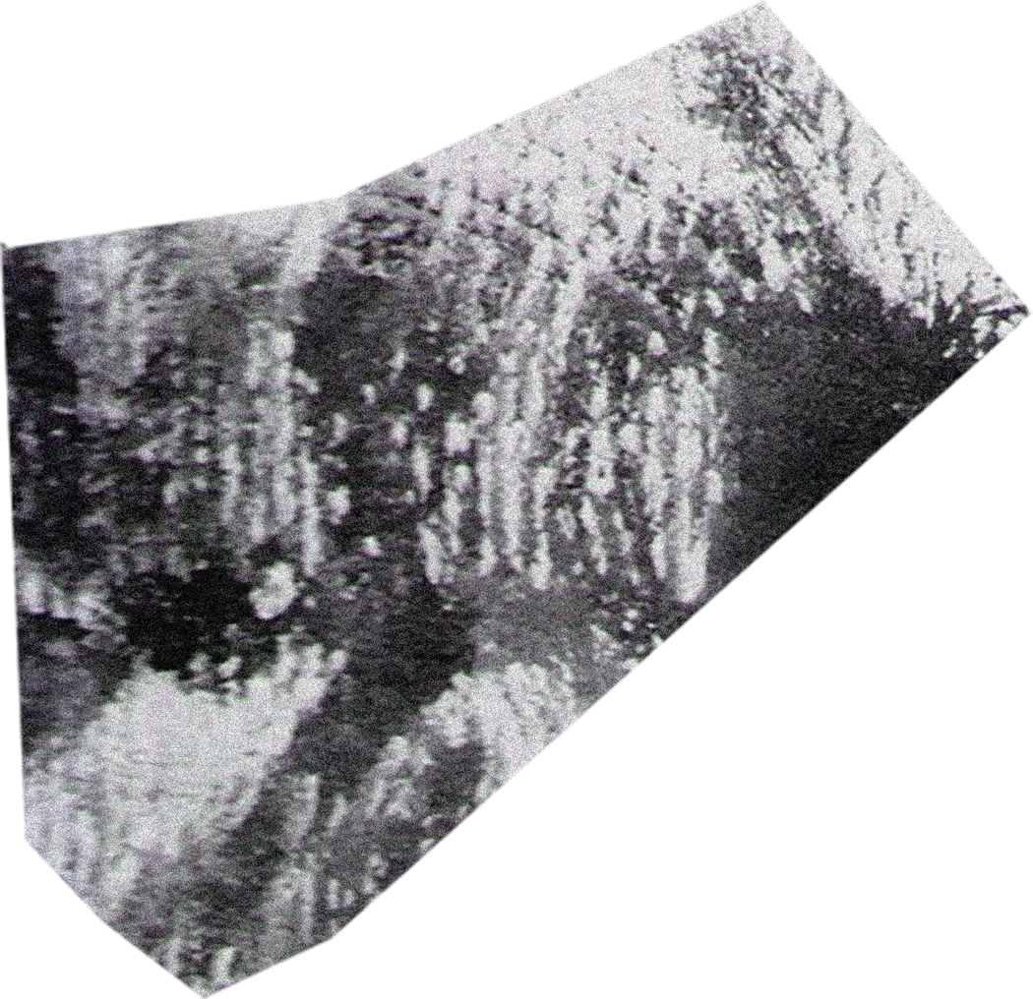
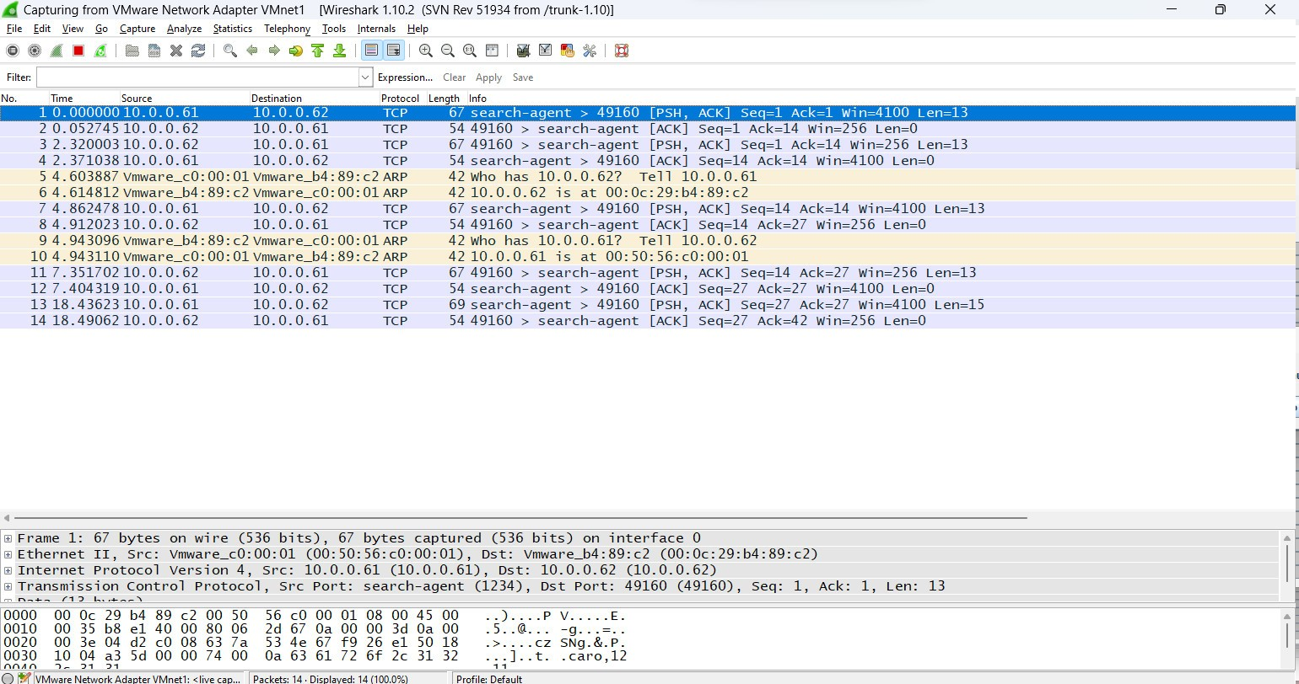
KẾT NỐI 2 MÁY

Slide 5
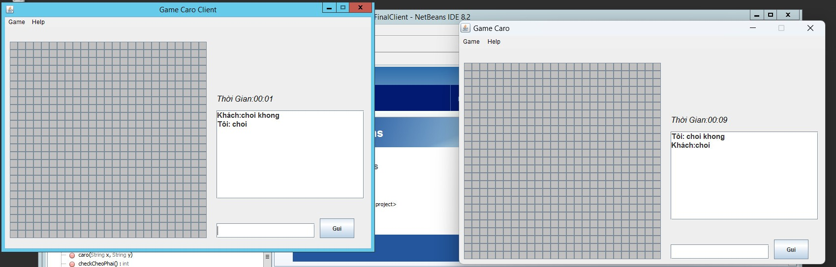
GIAO DIỆN HAI MÁY NHẮN TIN

Slide 6
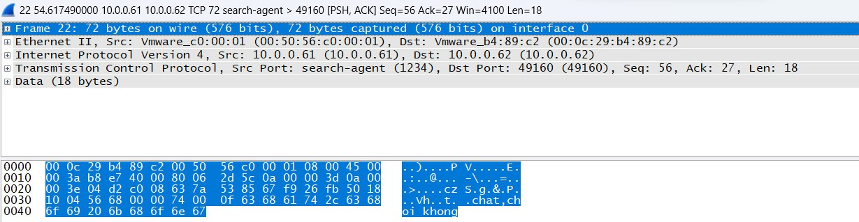
GIAO DIỆN WIRESHARK KHI HAI MÁY NHẮN TIN

Slide 7
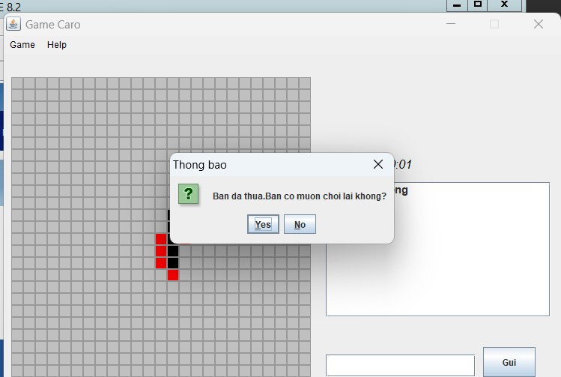
GIAO DIỆN KHI THUA

Slide 8

THANK'S FOR WATCHING

